Slide 1

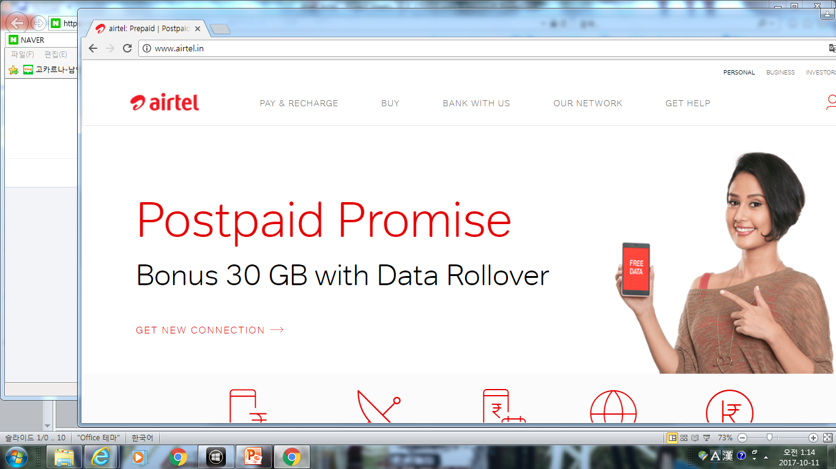



아키텍처 정의서
T-EoS 성능개선 Project
문서 번호: QFPK1510
Version 0.1
2019-07-12
차세대 OSS Tech. Lab장 김영궁

Slide 2
사 용 권 한
본 문서에 대한 서명은 에스씨컴즈㈜ 내부에서 본 문서에 대하여 수행 및 유지관리의 책임이 있음을 인정하는 것임.
본 문서는 작성, 검토, 승인하여 승인된 원본을 보관한다...
작성자: 강 재 효 일자: 2019. 07. 15
검토자: 일자:
본인은 서명으로써 본 문서가 에스씨컴즈㈜의 업무활동 범위 내에서 사용될 것을 인가함.
승인자: 일자:

Slide 3
제.개정 이력
버전 | 변경일자 | 제.개정 내용 | 작성자
1.0 | 2019-07-15 | 최초작성 | 강 재 효

Slide 4
목 차
ASIS EOS 시스템 구성도
TOBE EOS 시스템 구성도
TOBE 시나리오 분석 하드웨어 및 소프트웨어 구성도
인터페이스/잡스케줄 소프트웨어 아키텍쳐
공간분석 및 시나리오, 사이트 분석 소프트웨어 아키텍쳐

Slide 5






1. ASIS EOS 시스템 구성도
병렬로 구성의 4대의 분석서버에서 C++와 로컬스토리지에 저장된 공간데이터를 기반으로 시나리오를 분석하였으며 로컬 스토리지에 저장된 결과를 웹UI에서 조회하여 출력
웹서버(톰켓)
시나리오정보
Map Server
스케줄정보
오라클서버(12c)
Storage
OSS DB서버
Interface 서버
(ETL)
추출
적재
스케줄정보
시나리오정보
Interface 서버
(스케줄 모듈)
Map data
Result Files
분석 서버
Result Files(NFS)
Local Storage

Slide 6

2. TOBE EOS 시스템 구성도
Postgre 클러스터 서버에서 공간분석을 전담하고 하둡 Spark 클러스터 서버을 도입하여 시나리오 및 사이트 분석을 처리하며 잡스케줄러에서 수행시 로드밸런싱을 수행합니다.
웹서버(톰켓)
로그정보 UI
①
시나리오정보
오라클서버(12c)
Result Files(NFS)
스케줄정보
②
스케줄정보
분석 서버
잡수행정보
Interface 서버
③ POSTGRE 잡수행
(스케줄 모듈)
Postgre GIS
클러스터 서버
Local Storage
④ SPARK 잡수행
⑤ 잡수행정보
Hadoop
Spark 서버
⑥ 최종 분석 정보

Slide 7
3. TOBE 시나리오 분석 하드웨어 및 소프트웨어 구성도
Interface & Schedule Layer
Postgre Cluster Layer
Interface Node
Spark 2.4.0
Postgre JDBC
Oracle JDBC
OPENJDK 1.8
CentOS 7.6
4 CORE + 16G
2T Disk
Hadoop Cluster Layer
CDH5.13.3
Name Node1
CDH5.13.3
Name Node2
CDH5.13.3
Data Node1
CDH5.13.3
Data Node2
CDH5.13.3
Data Node3
Spark 2.4.0
Hive 1.1.0
Sqoop 1.4.6
Zookeeper 3.4.5
HDFS 2.6.0
OPENJDK 1.8
CentOS 7.6
HUE
HDFS 2.6.0
OPENJDK 1.8
CentOS 7.6
Spark 2.4.0
DataNode
OPENJDK 1.8
CentOS 7.6
Spark 2.4.0
DataNode
OPENJDK 1.8
CentOS 7.6
Spark 2.4.0
DataNode
OPENJDK 1.8
CentOS 7.6
4 CORE + 256G
2T Disk
4 CORE + 16G
2T Disk
4 CORE + 256G
2T Disk
4 CORE + 256G
2T Disk
4 CORE + 256G
2T Disk

Slide 8


4. 인터페이스/잡스케줄 소프트웨어 아키텍쳐
시나리오 수행로그를 상시 모니터링하며 로드밸러싱을 고려하여 요청 시나리오를 순차적으로 실행시키며 단계별로 작업로그를 생성하여 실시간 작업진행상태를 확인할수 있습니다.
Interface & Shchedule
DB간 적재
HDFS적재
로컬 적재
ETL
오라클 시나리오 정보 이관
공간분석정보 HDFS 이관
사이트, 시나리오 분석 결과 로컬저장소로 이관
ETL
SHCHEDULE
Module
Job
Monitor
Heavy Job
Job
Ora To Post
ETL
SHCHEDULE
Heavy Job
지능형
로드밸런싱
잡수행관리
시나리오 생성 상시 모니터링
Heavy Job과 Light Job이 동시에 실행될수 있도록 구성
시나리오 유형별 수행 우선순위 부여
시나리오 설정별로 수행경로 설정
단계별 처리현황 로그 기록
재수행시 기존 수행잡 스킵처리
Post To Hdfs
Ora To Post
Light Job
공간분석
Post To Hdfs
Oracle
Light Job
사이트
Hdfs To Local
시나리오 수행로그
및 정책
Light Job
시나리오
File To File
Oracle
Postgre
Oracle
Postgre
JDBC
HDFS
FTP
단계별 로그기록
HDFS
Local
LOG
작업수행시작과 종료시 로그 기록
잡수행시 특정단계 사용자정의 로그 기록
HDFS
Local
UI
Log
Util
JDBC,FTP
TEOS
LogWriter
Module
UTIL
DB 및 HDFS 연결
문자열 및 날짜형 데이터 가공
FTP 기능 구현
시나리오별 수행현황
Job Logger
Connect
수행현황 상세
Module Logger
String,Date,File
수행현황
UI
시나리오별 검색기능 제공
시나리오 작업들의 실시간 현황 확인
시나리오 수행 이력 조회
Oracle
Oracle
JDBC
HDFS
FTP
시나리오 수행로그
시나리오 수행로그

Slide 9
5. 공간분석 및 시나리오, 사이트 분석 소프트웨어 아키텍쳐

